Slide 1
Nhóm 7
Đồ Án Báo Cáo Môn Back_End
Các Thành Viên
Trần Văn Trí 20-0-00319
Nguyễn Xuân Trường 20-0-00329
Nguyễn Xuân Mai 20-1-00518

Slide 2
Giao diện và các tính năng
1. Trang quản trị(Admin)
a) Giao diện
Quản lí Khoa
Quản lí Lớp
Quản lí Môn Học
Quản lí Sinh Viên
Quản lí Giáo Viên
Quản lí Thời Khoá Biểu
b) Tính năng
Thêm xóa sửa
Cấp Quyền dùng MSSV đăng nhập vào Trang cá nhân
Theo Dõi Thời Khoá Biểu, Thông tin sinh viên
2. Trang Sinh Viên
a) Giao diện
Hiển Thị Tất Cả Thông Tin Sinh Viên
Danh Sách Giáo Viên
Danh Sách Môn Học
Thời Khoá Biểu tổng
Thời khóa biểu cá nhân
Tin Tức
Đổi Mật Khẩu
b) Tính năng
Sửa Thông tin sinh viên
Đổi Mật Khẩu

Slide 3
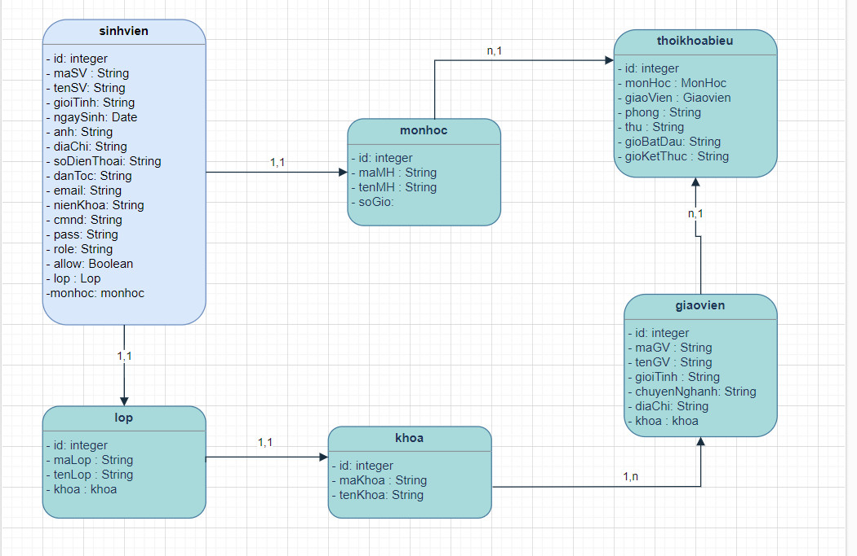
Vẽ sơ đồ lớp (UML class diagram) cho ứng dụng

Slide 4
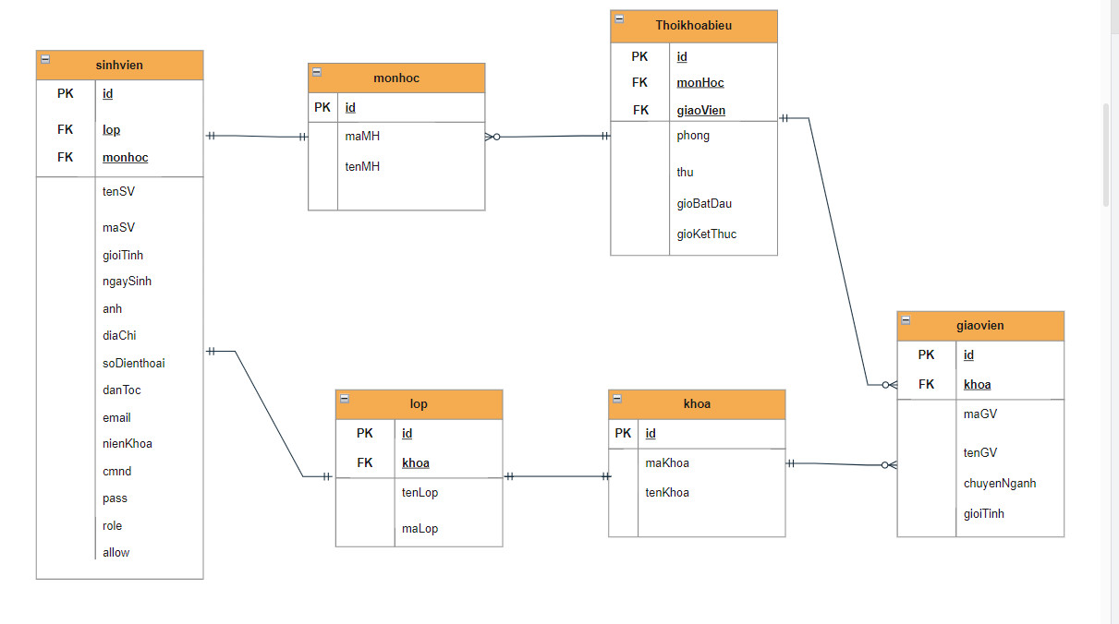
Thiết kế cơ sở dữ liệu (ER diagram)

Slide 5
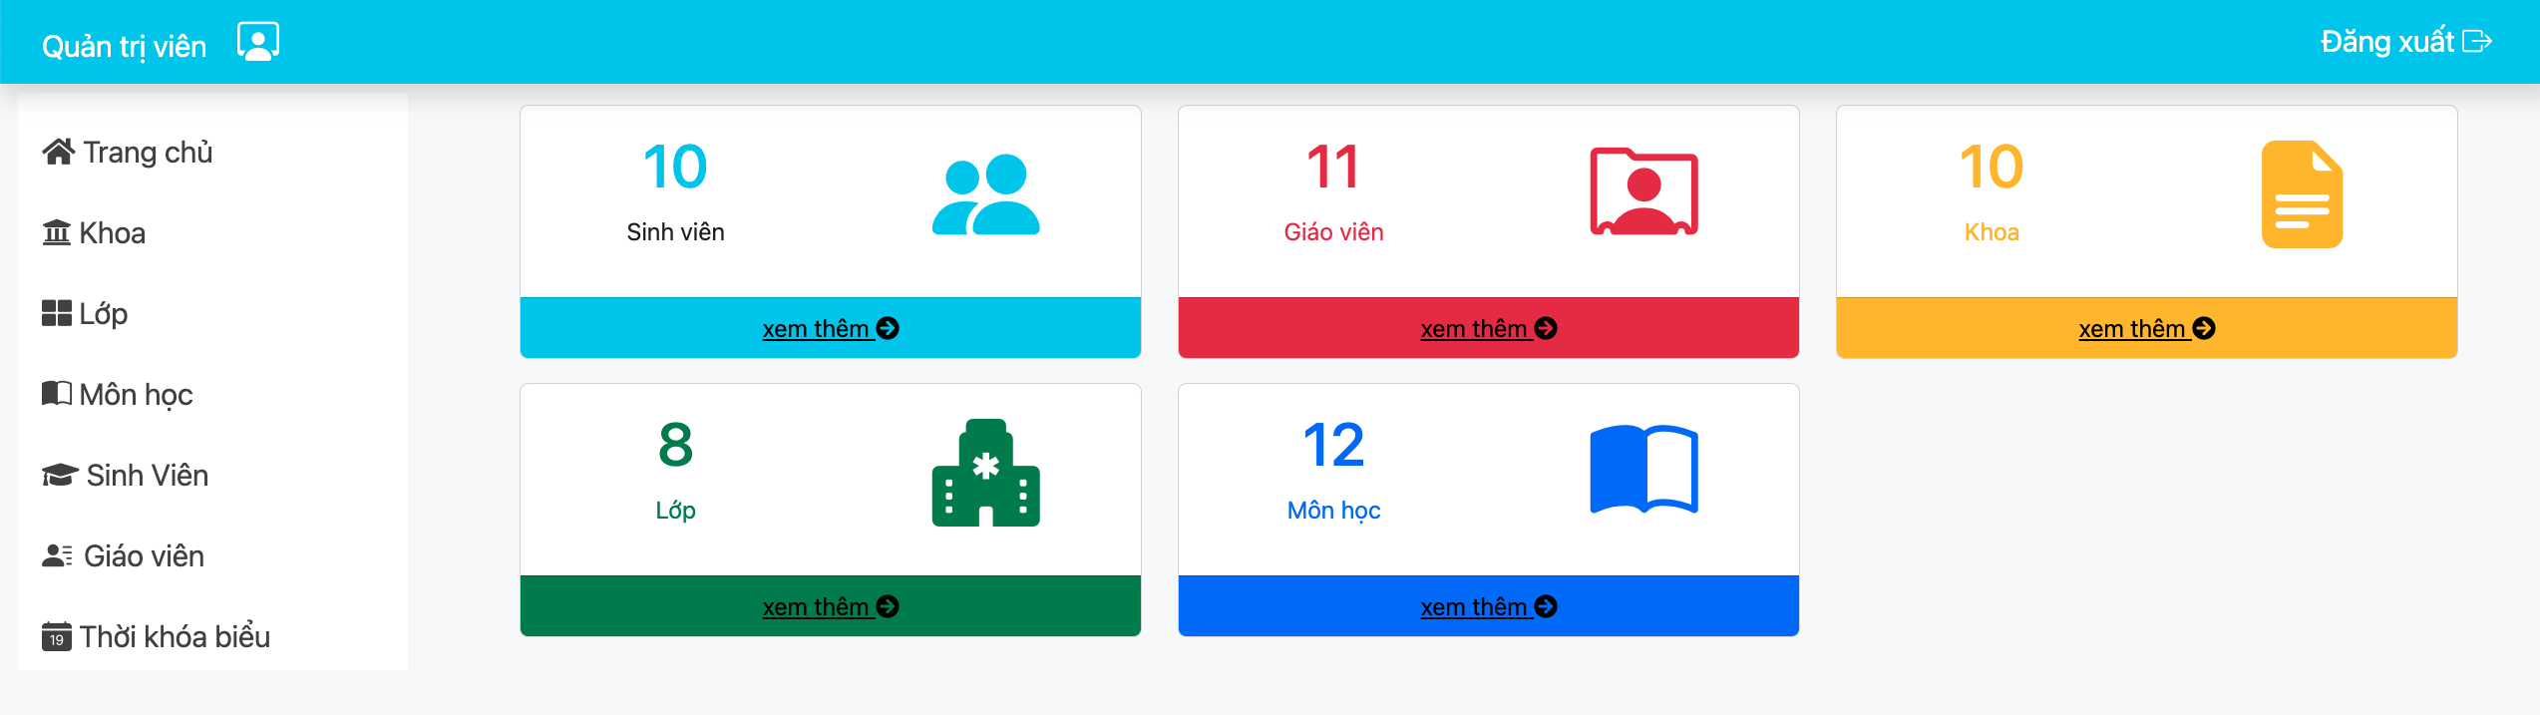
Giao Diện Trang Admin

Slide 6
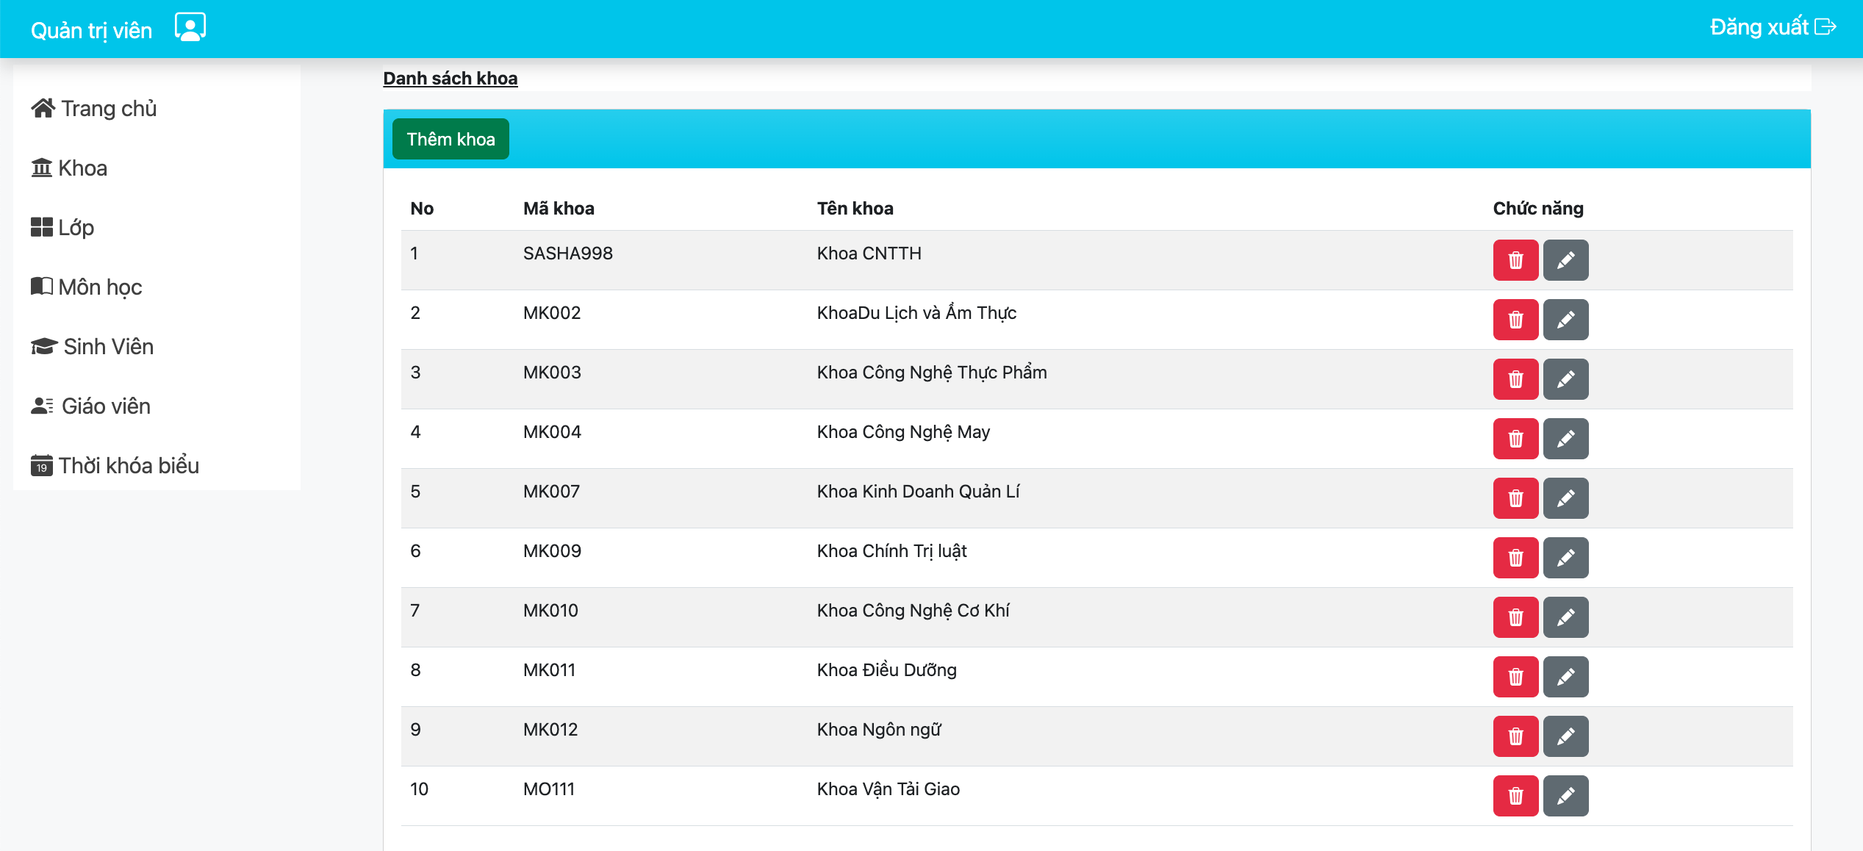
Danh Sách Khoa

Slide 7
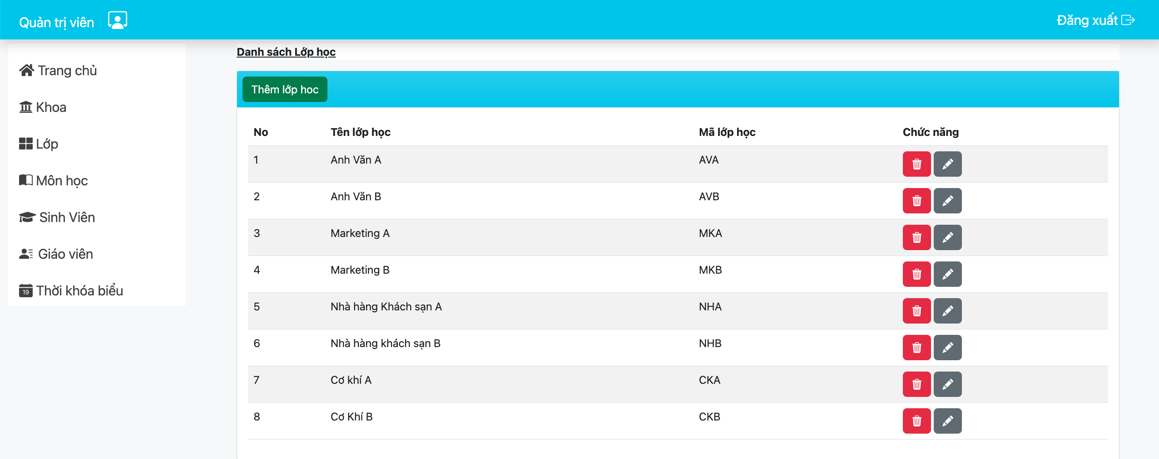
Danh Sách Lớp Học

Slide 8
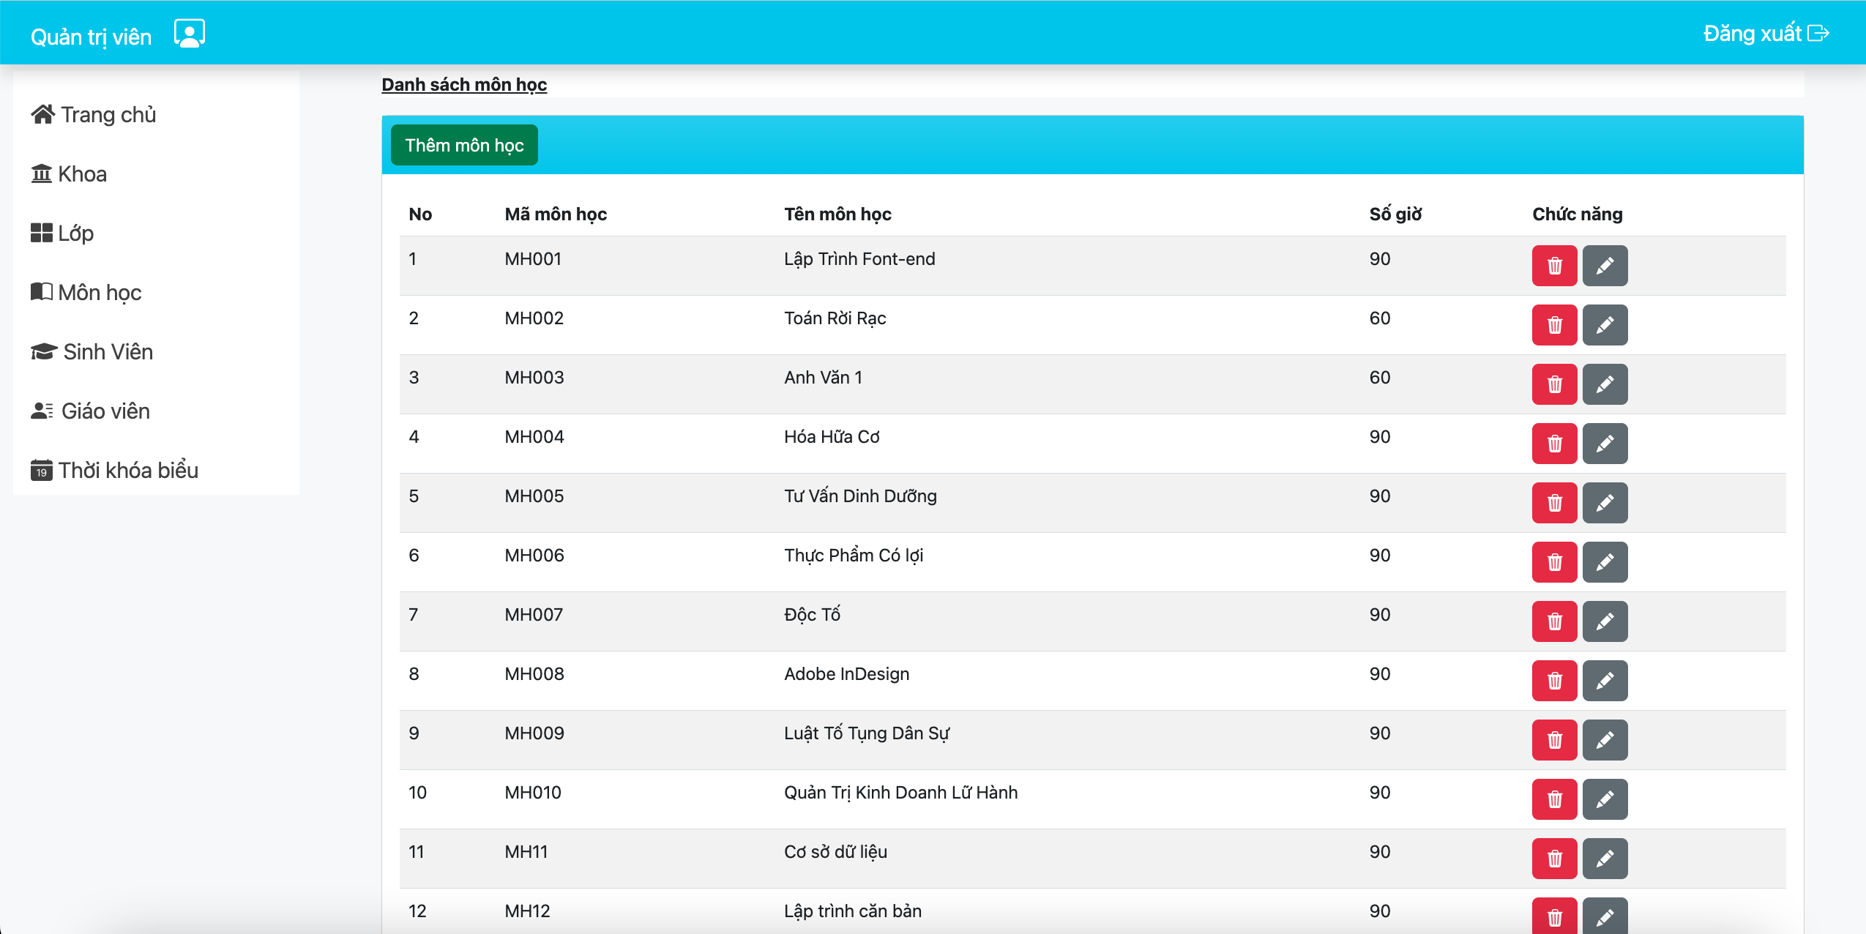
Danh Sách Môn Học

Slide 9
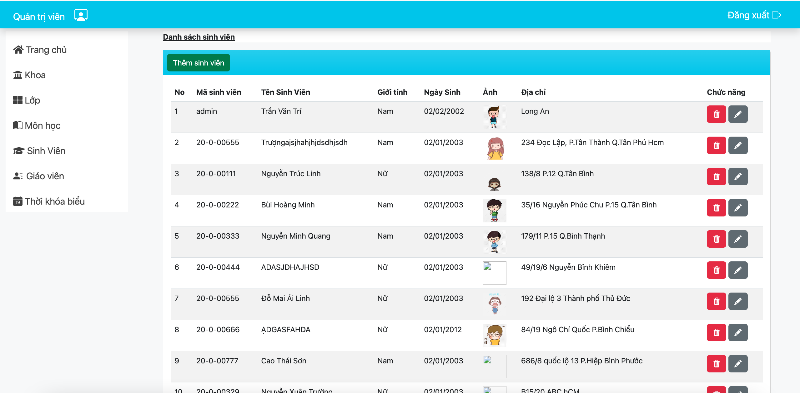
Danh Sách Sinh Viên

Slide 10
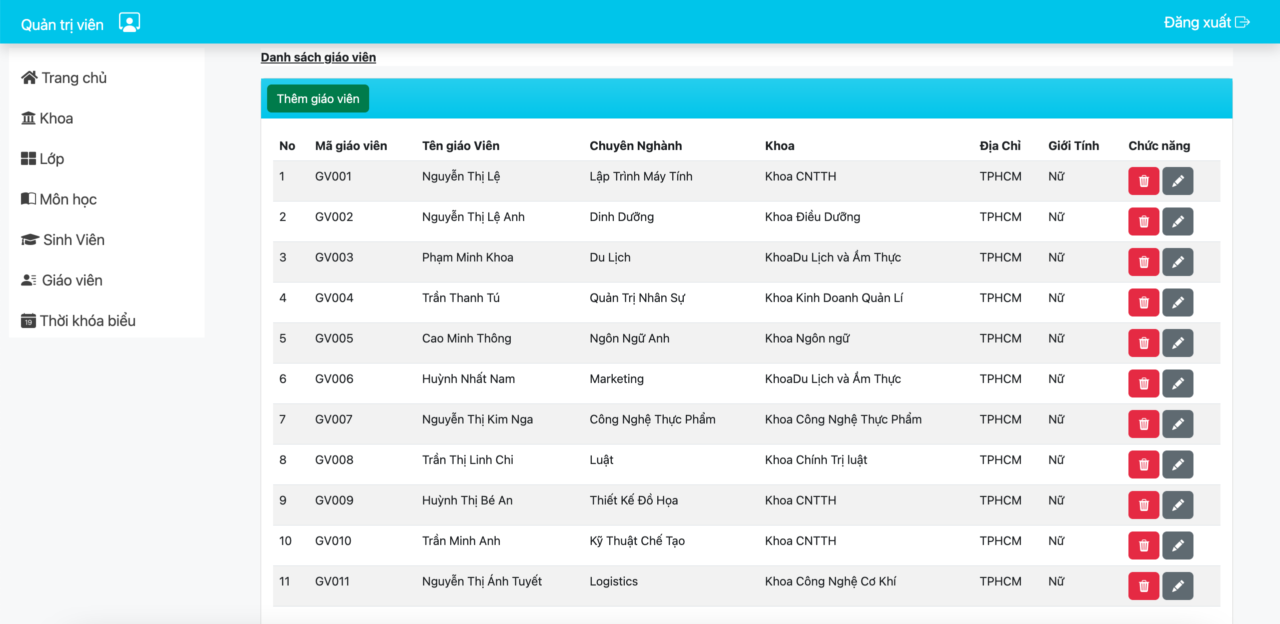
Danh Sách Giáo Viên

Slide 11
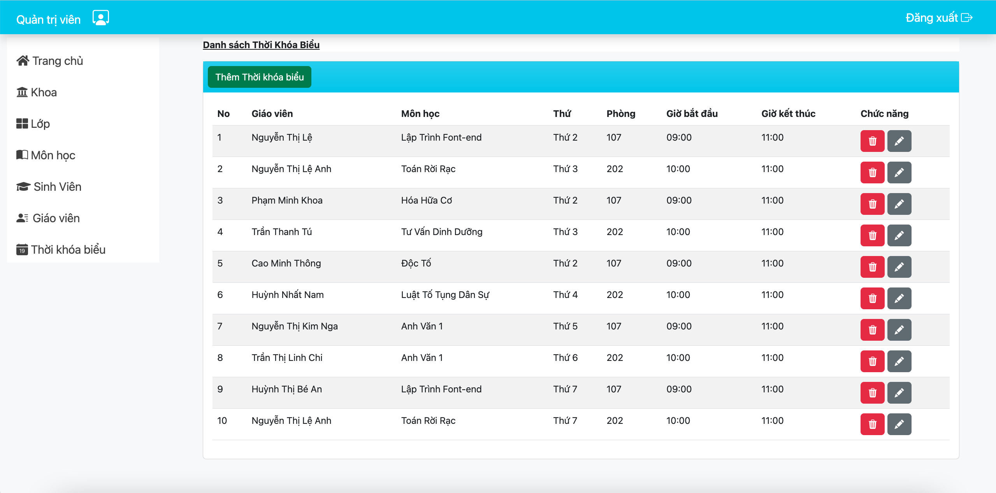
Danh Sách Thời Khoá Biểu

Slide 12
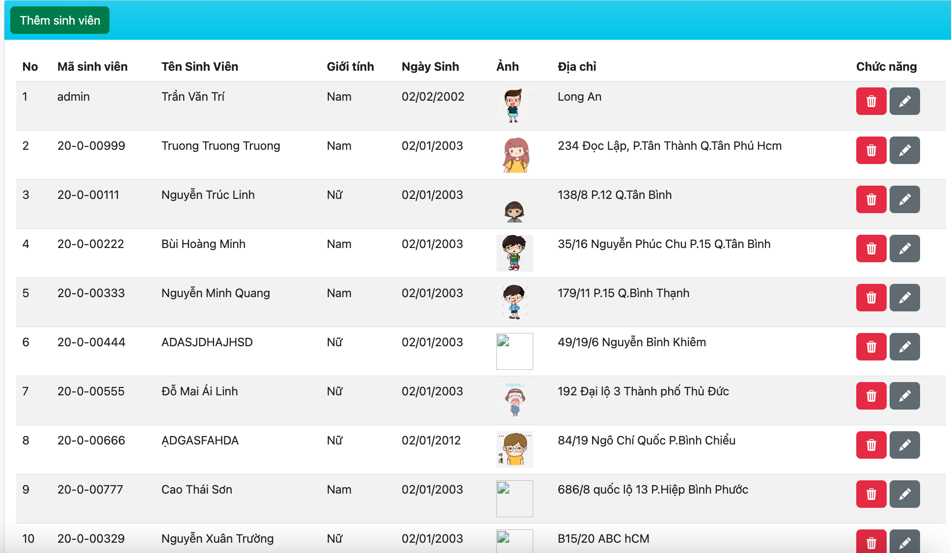
Sửa thông tin sinh viên

Slide 13
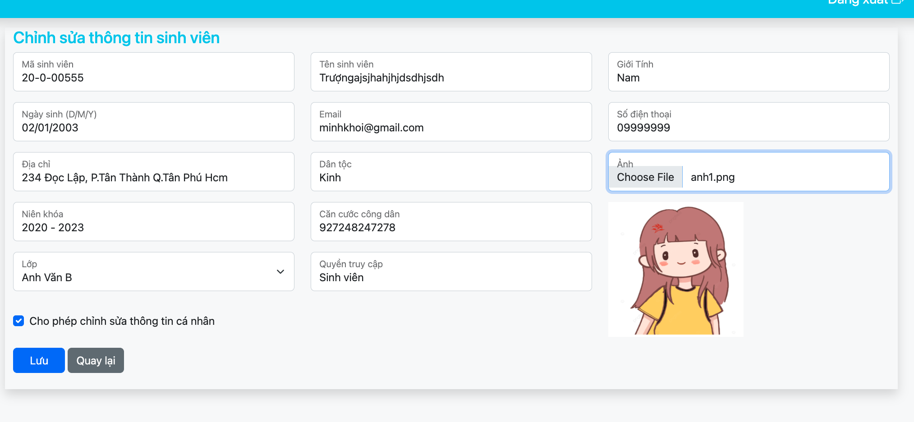
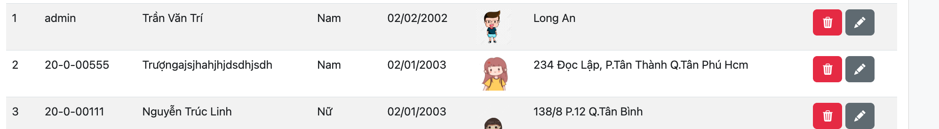
Thông tin khi chỉnh sửa
Sau khi sửa

Slide 14
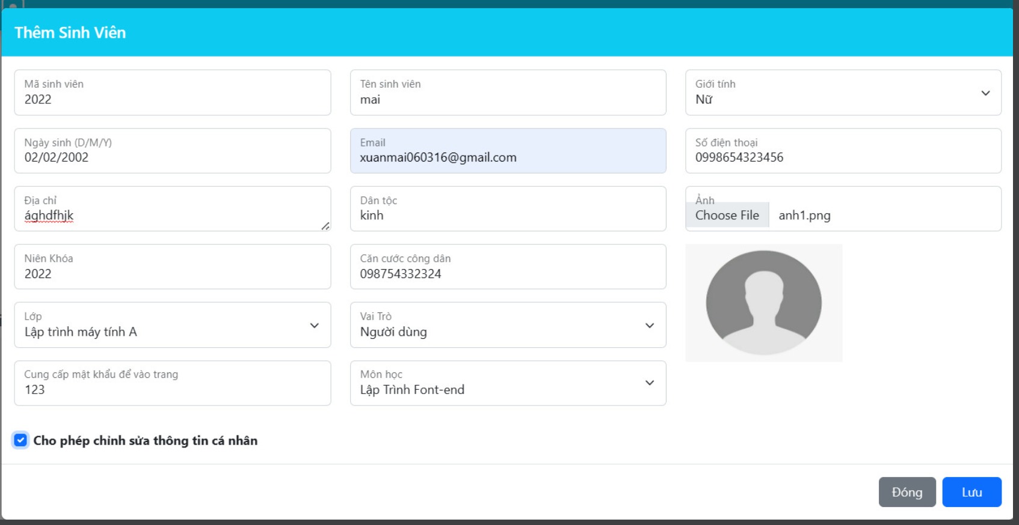
Thêm thông tin sinh viên
Kết quả

Slide 15
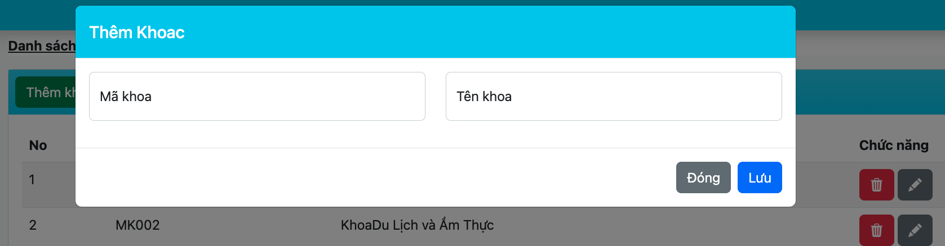
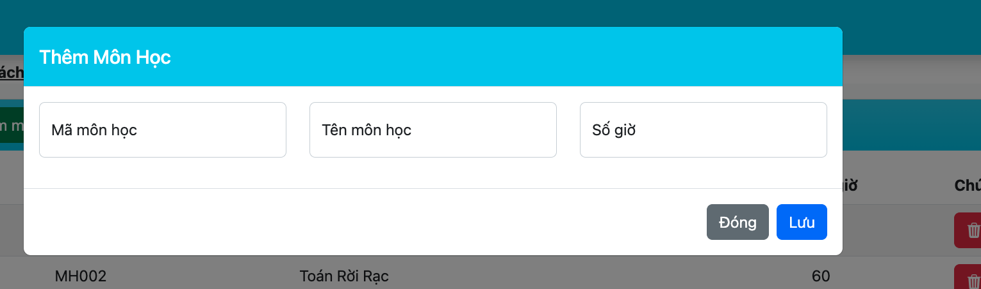
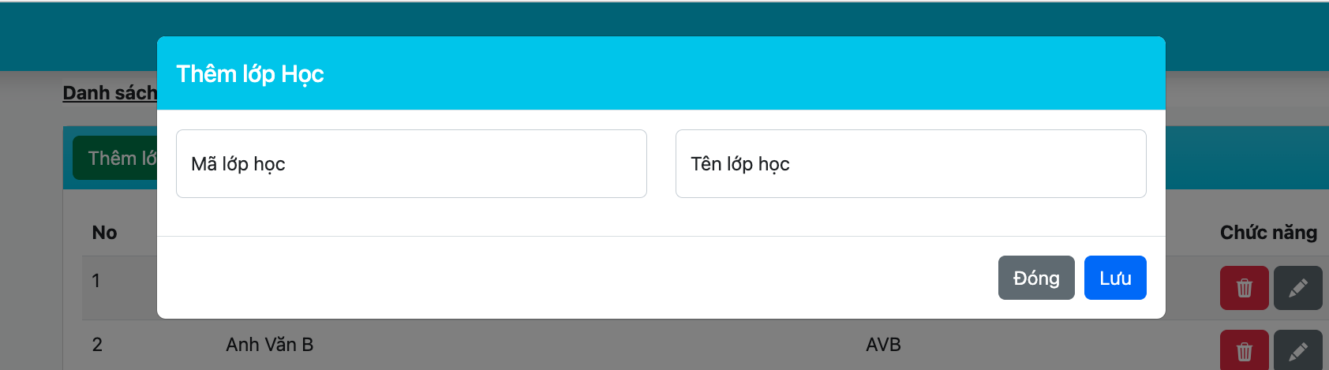
Thêm Khoa
Thêm Môn Học
Thêm Lớp

Slide 16
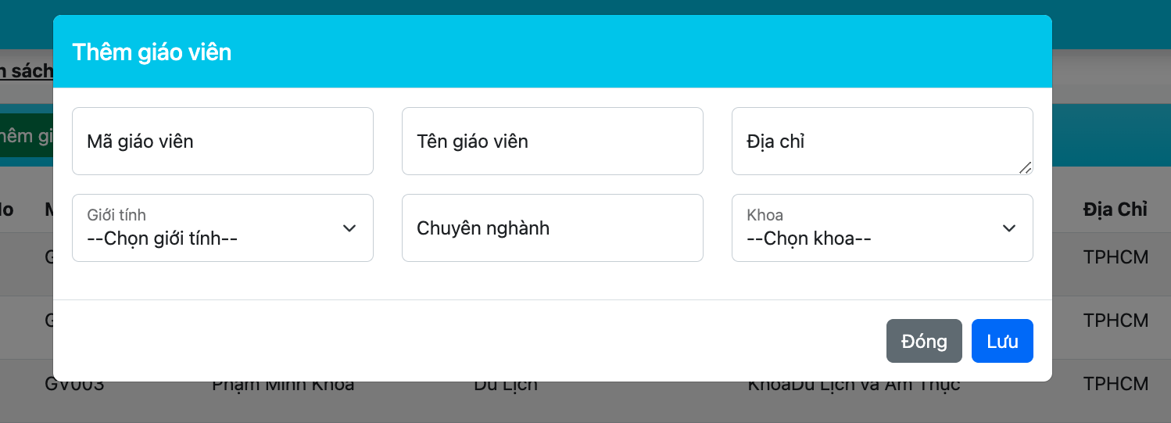
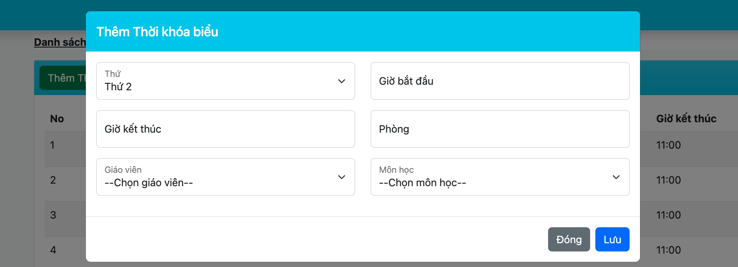
Thêm Giáo viên
Thêm
Thời Khoá Biểu

Slide 17
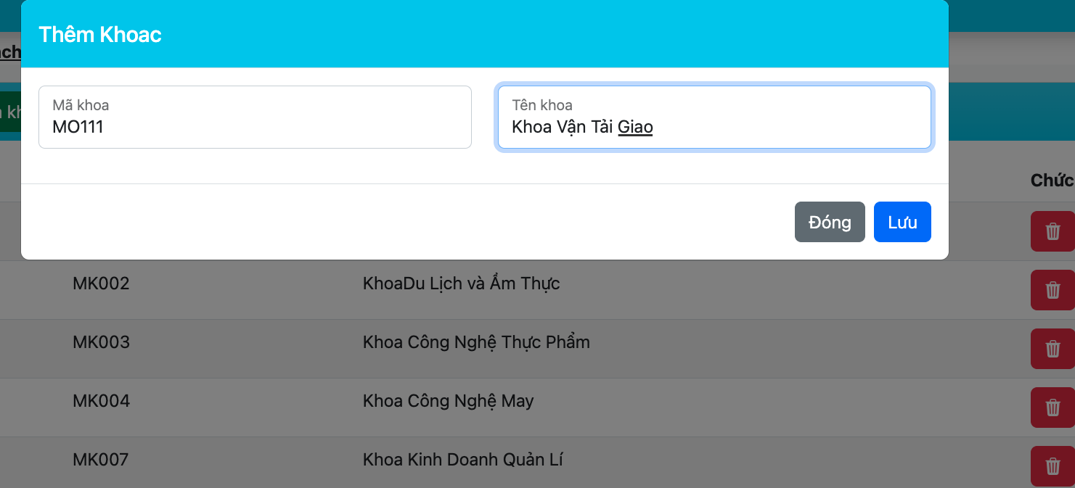
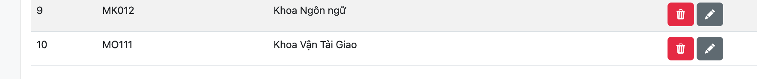
Dữ liệu khi thêm
Dữ liệu được thêm bên dưới

Slide 18
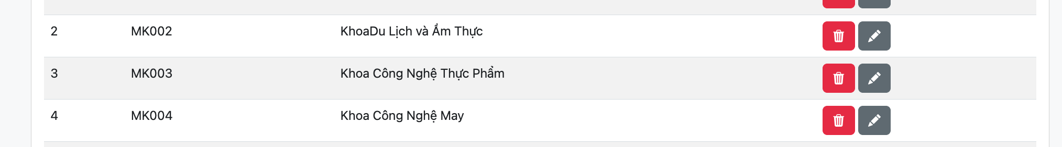
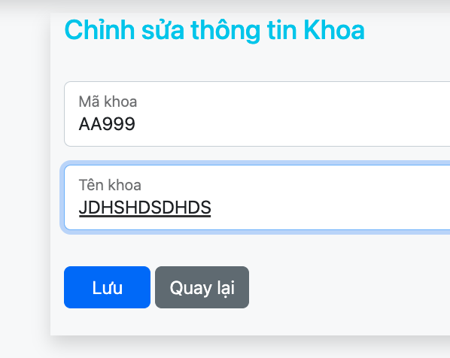
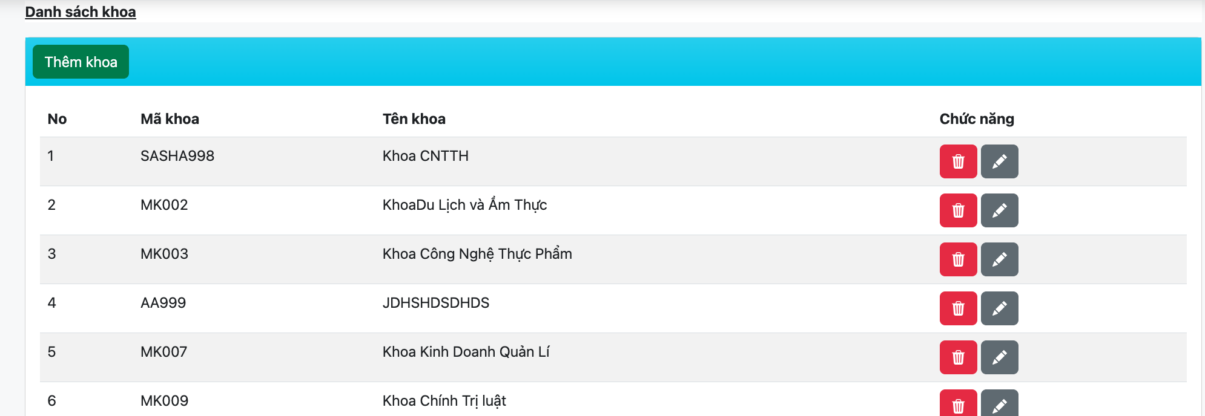
Thông tin khi sửa
Thông tin đã sửa

Slide 19
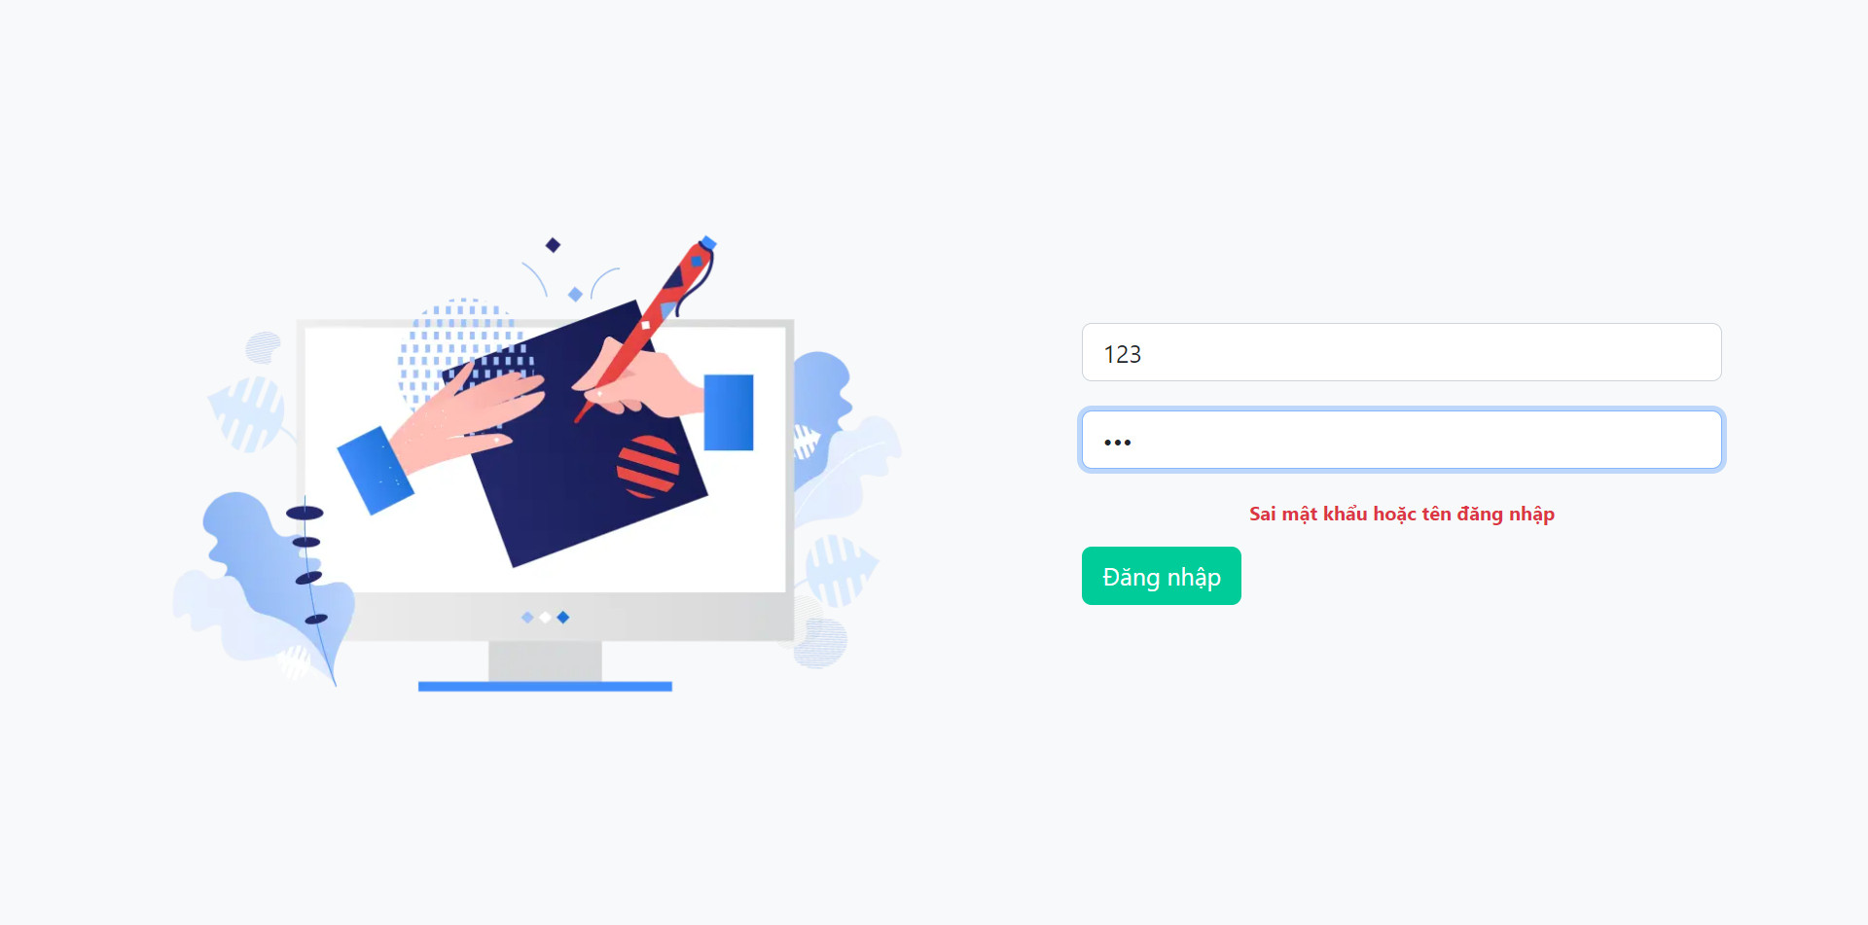
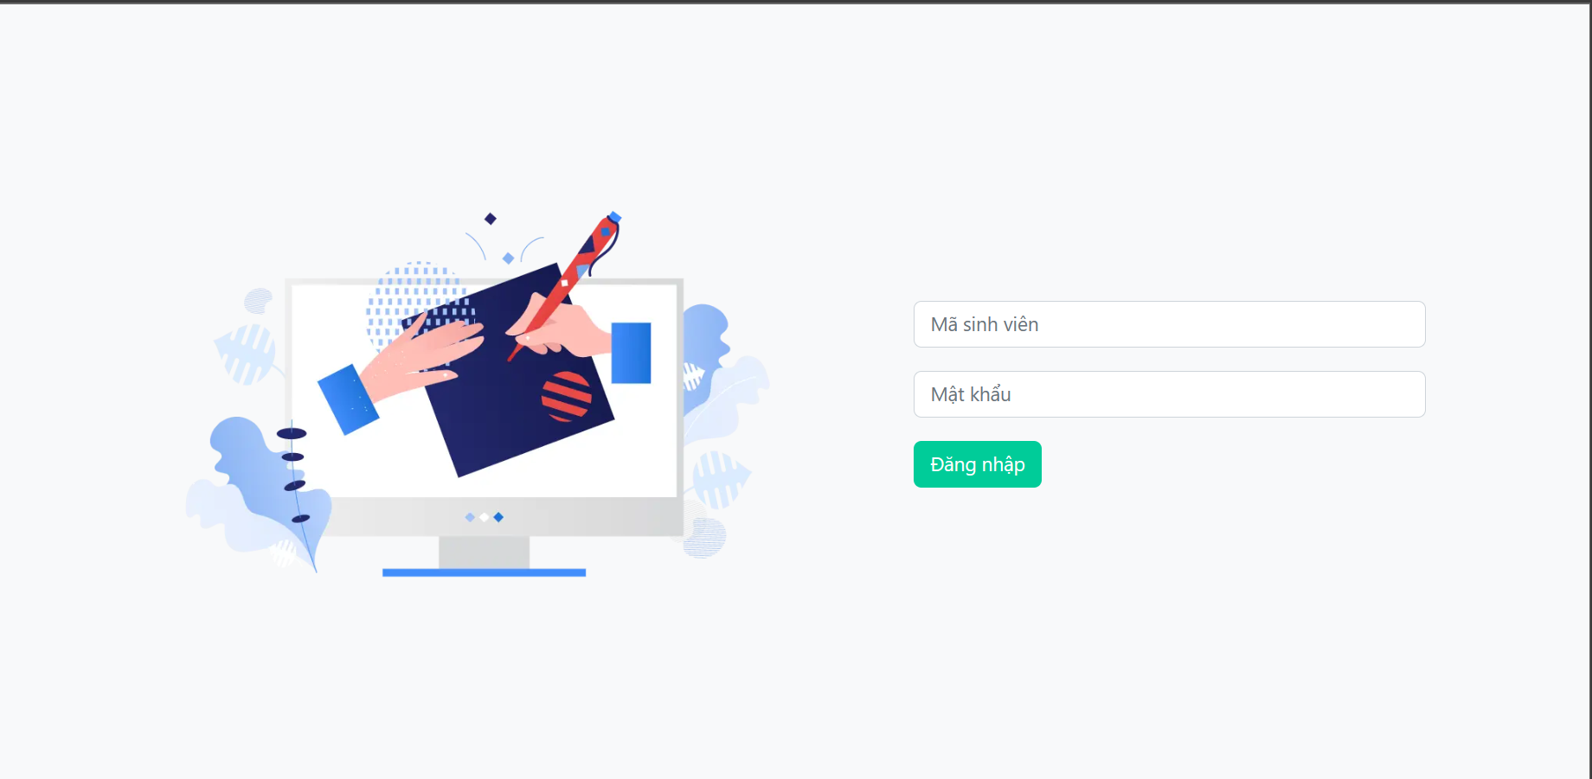
Trang Đăng nhập của sinh viên
Kiểm Tra đăng nhập quyền sinh viên

Slide 20
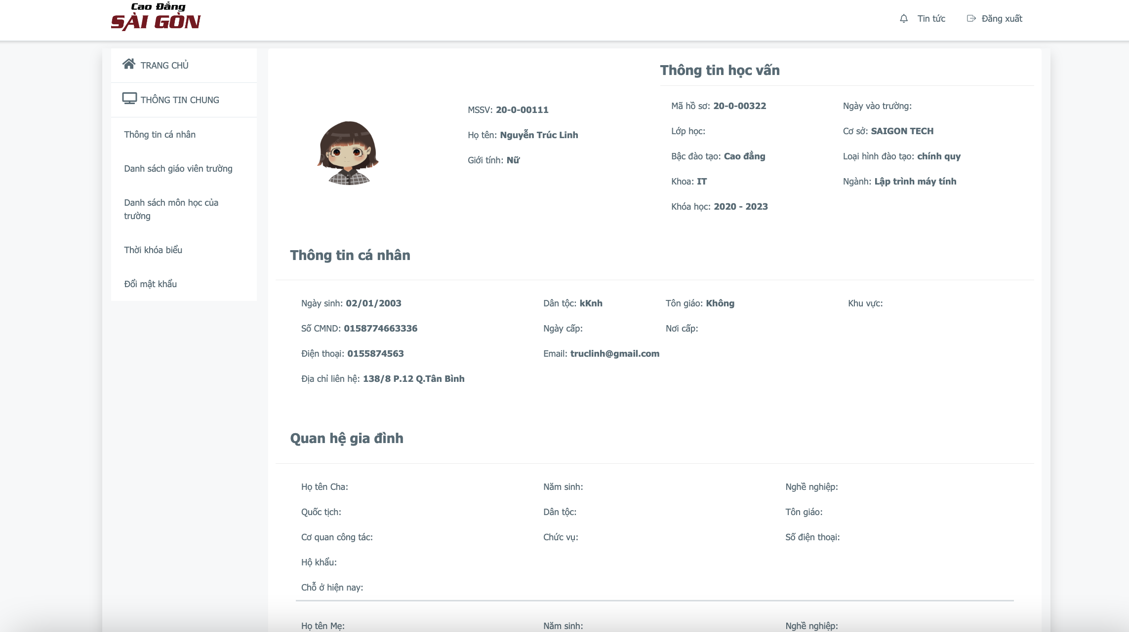

Slide 21
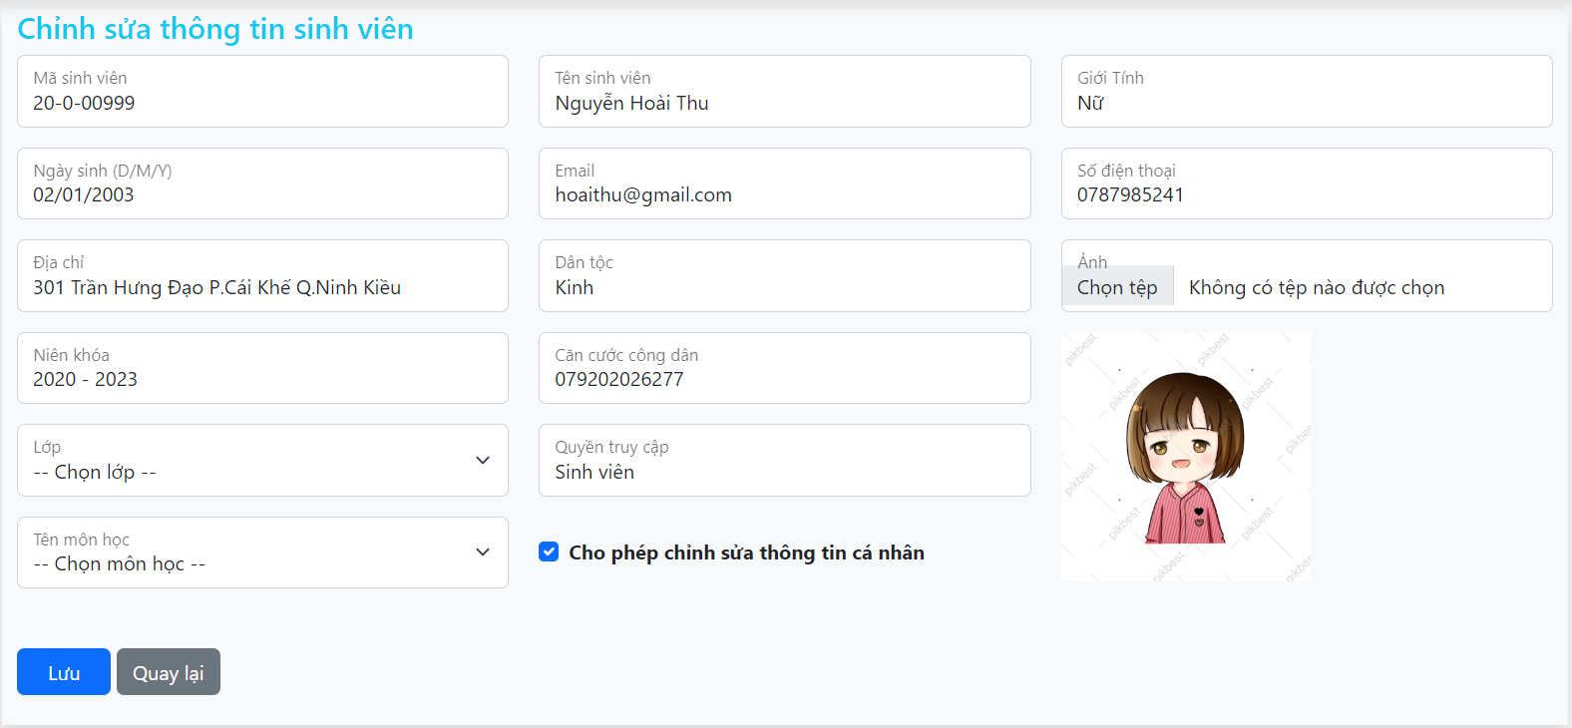
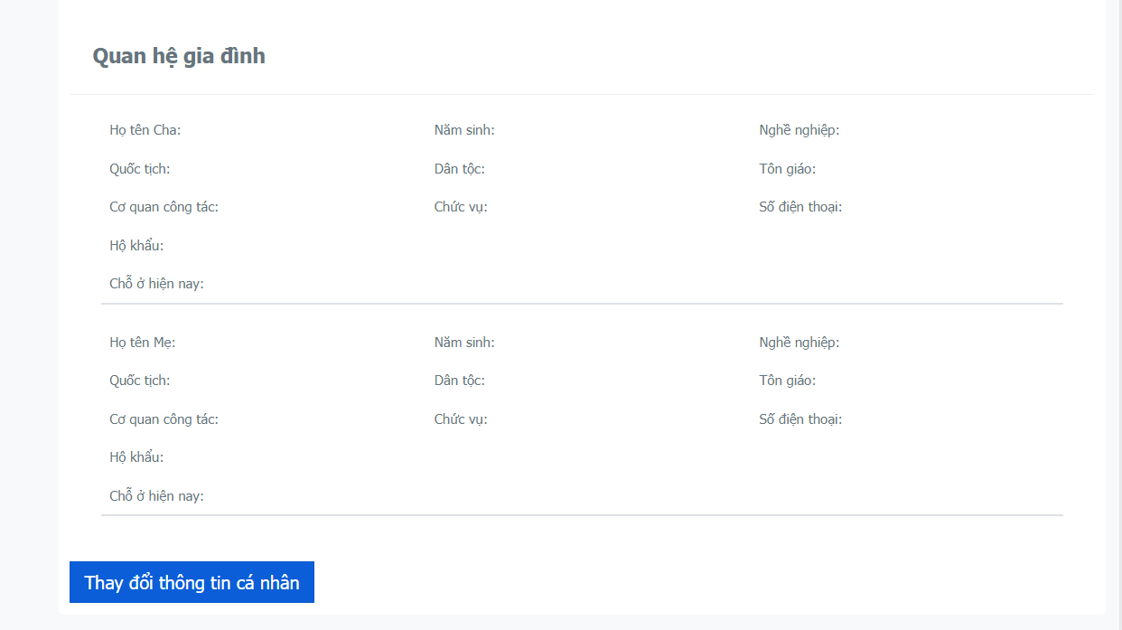

Slide 22
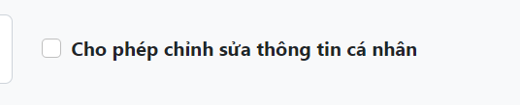
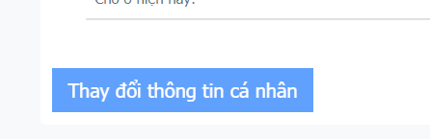
Chưa cho phép đối
Không được quyền đổi

Slide 23
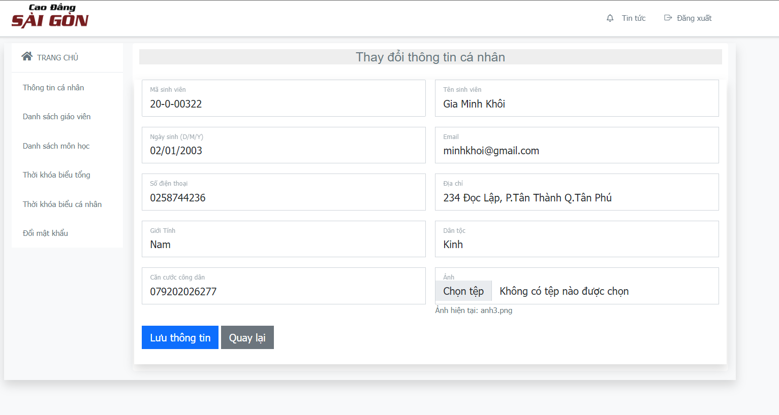
Trang chỉnh sửa thông tin khi đã cho phép

Slide 24
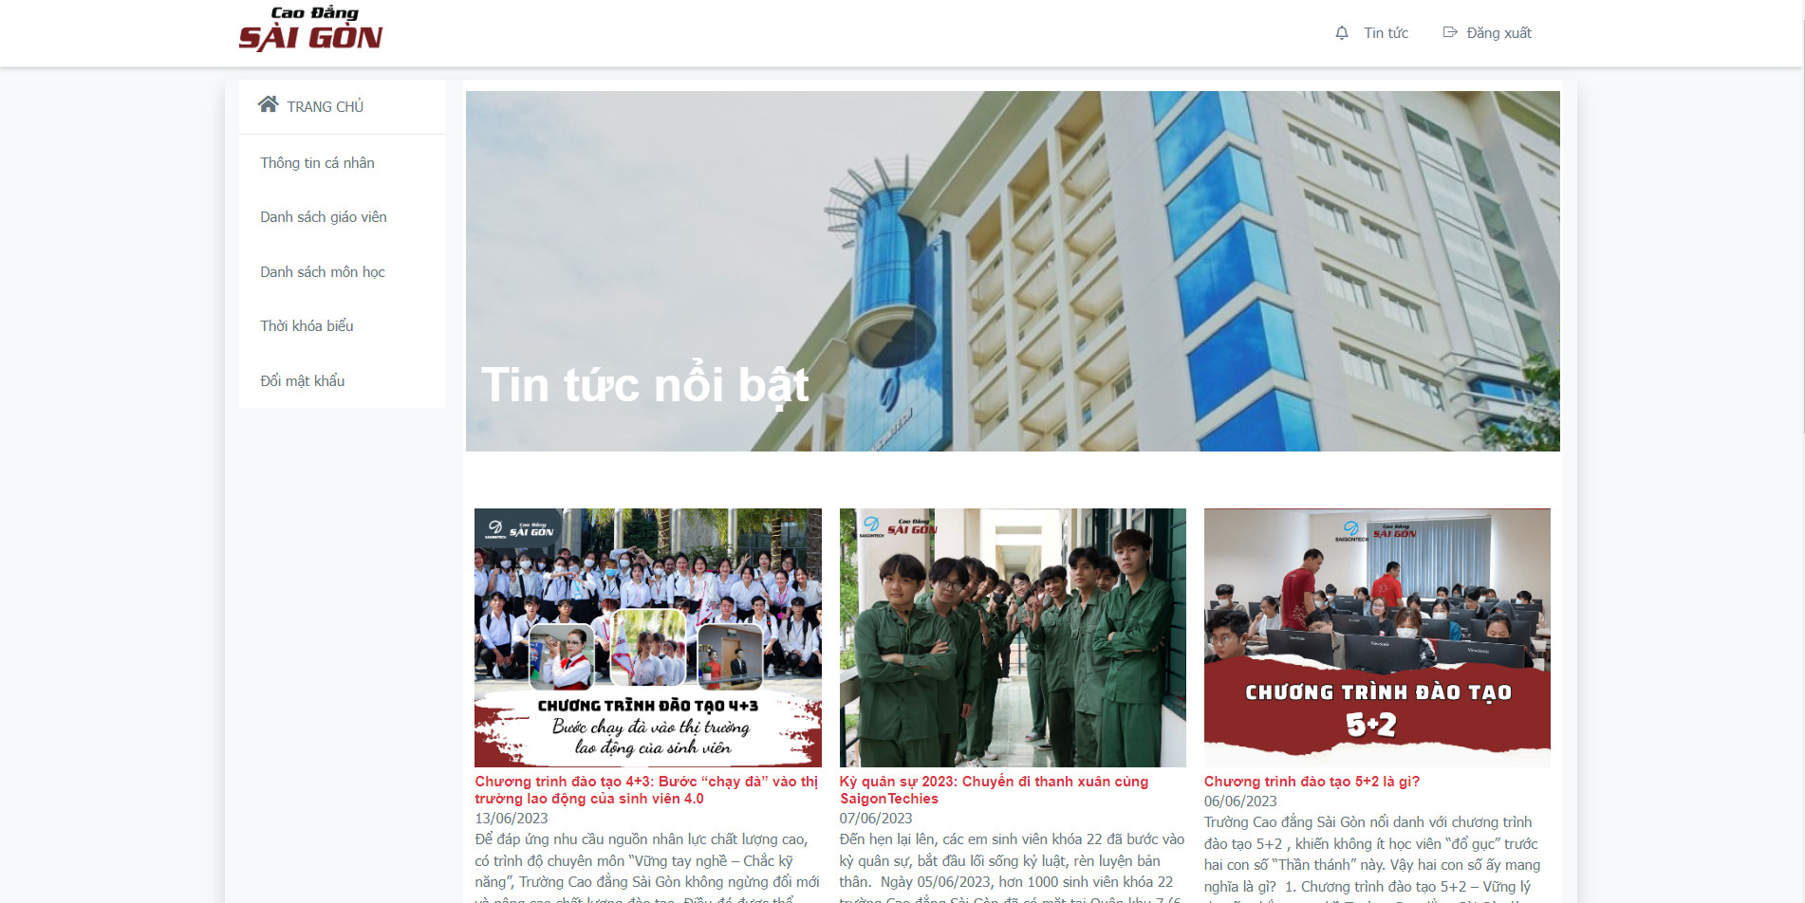
Trang Tin Tức

Slide 25
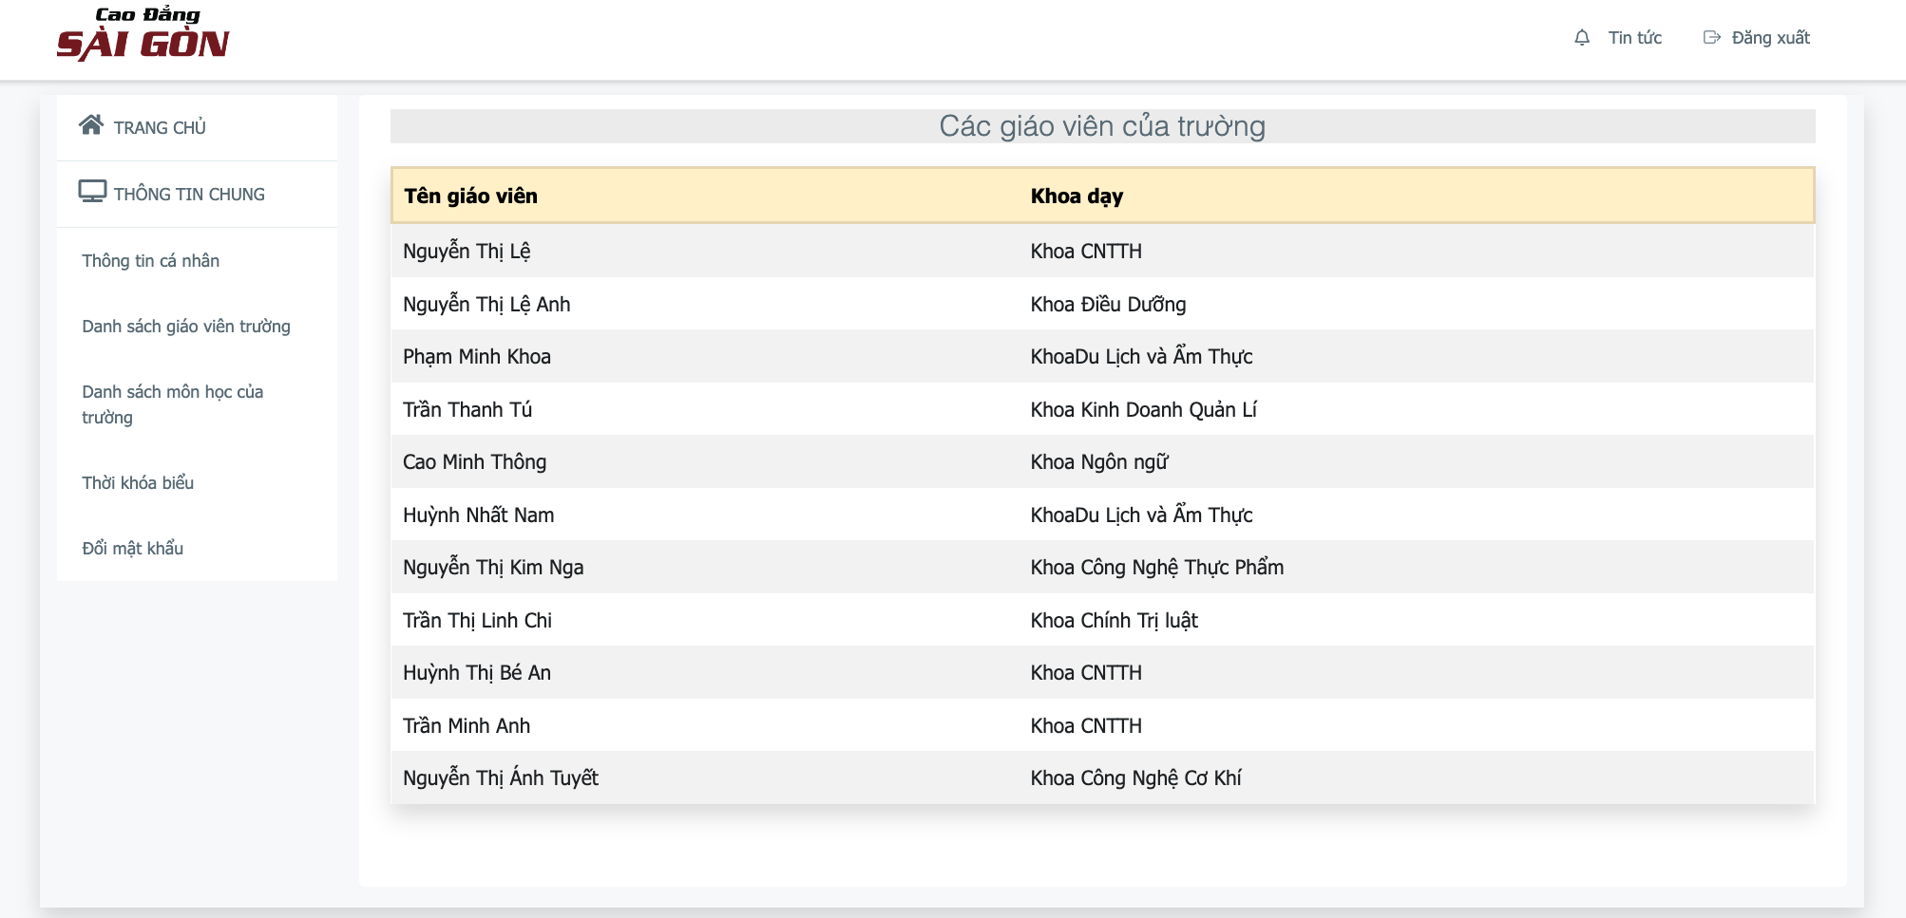
Hiển Thị Danh Sách Giáo Viên Của Trường cho Sinh Viên Thấy

Slide 26
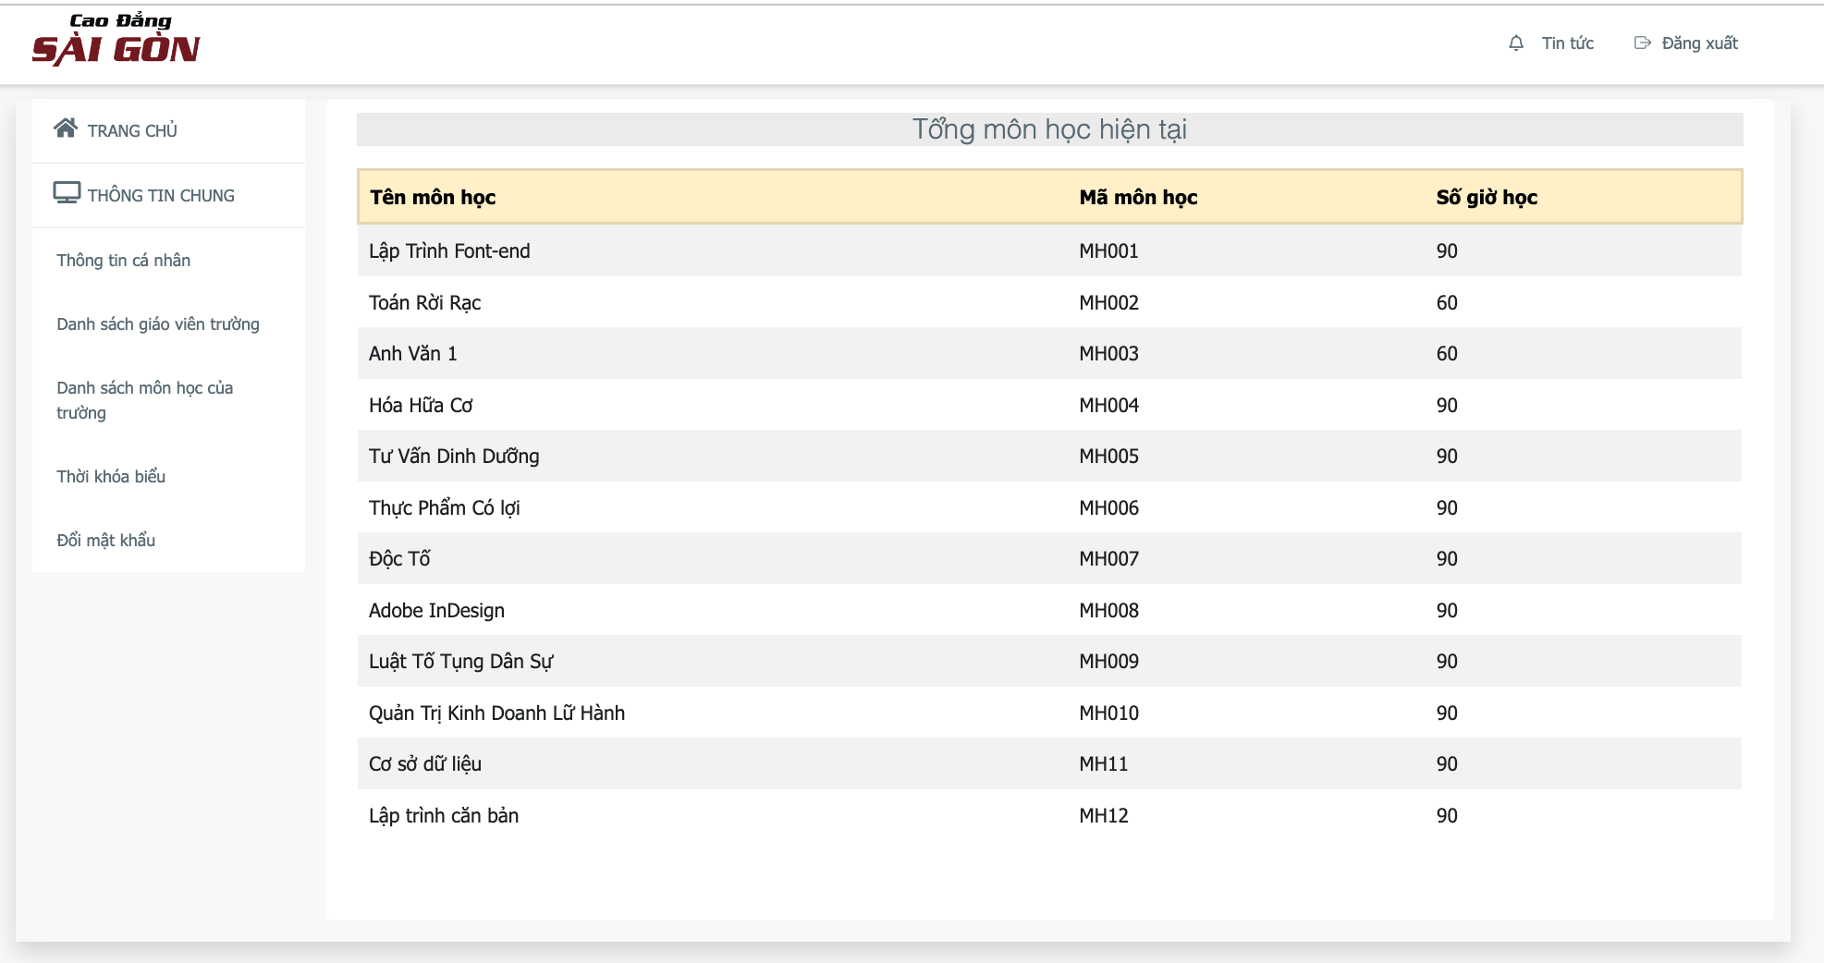
Hiển Thị Tất Cả Danh Sách Môn Học Của Trường

Slide 27
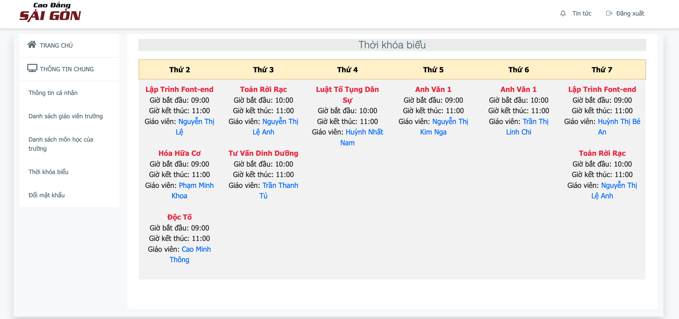
Xem Được Thời Khoá Biểu Tổng

Slide 28
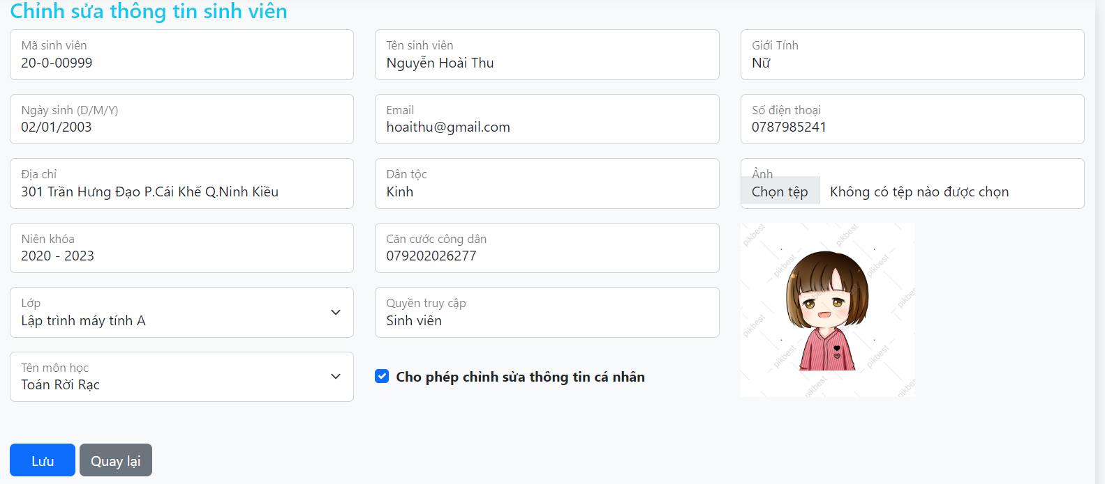
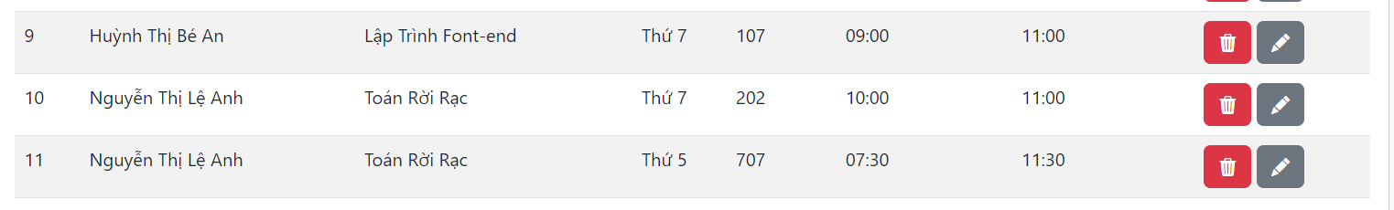
Môn học toán rời rạc, có thời khóa biểu t5, t7

Slide 29
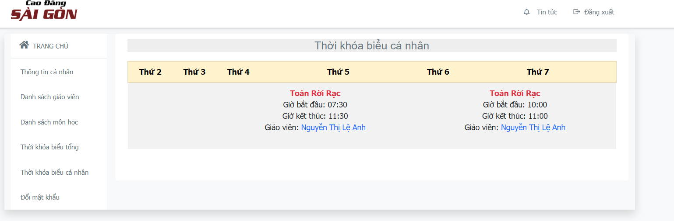
Thời khóa biểu được in ra

Slide 30
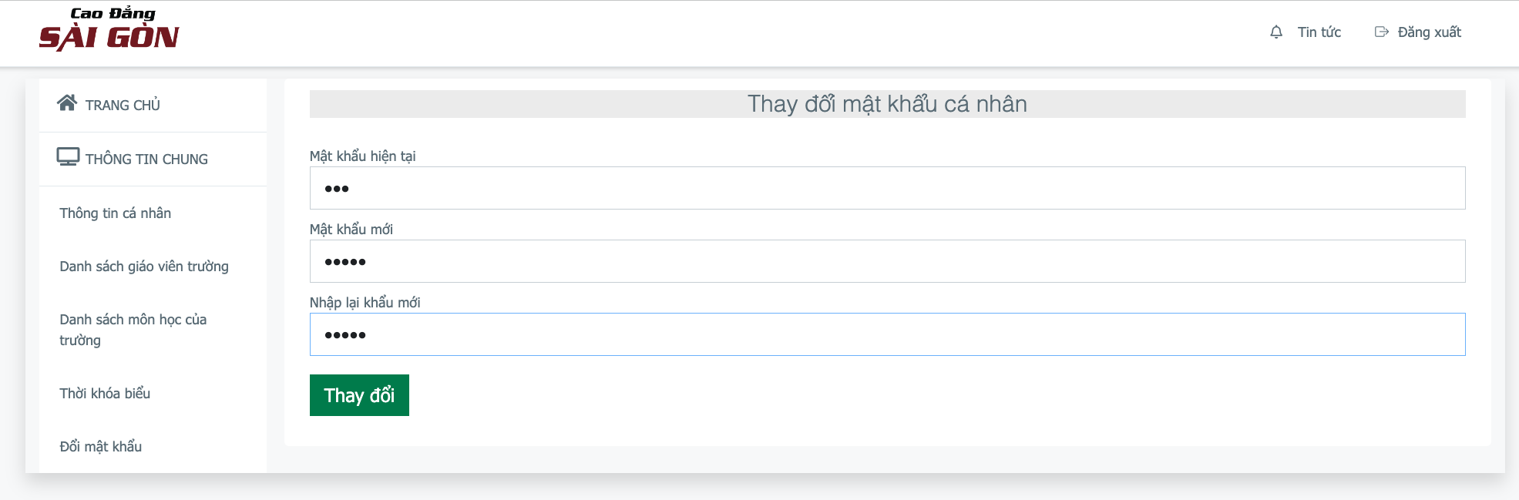
Phần Đổi Mật Khẩu cho Sinh Viên

Slide 31
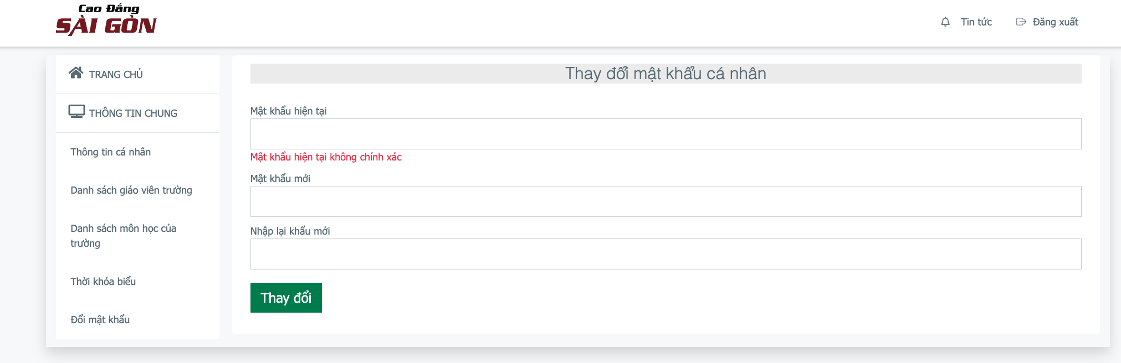
Mỗi Sinh Viên Được Cấp Password là 123 và user là MSSV
- Khi Nhập sai mật khẩu hiện tại sẽ báo như này

Slide 32
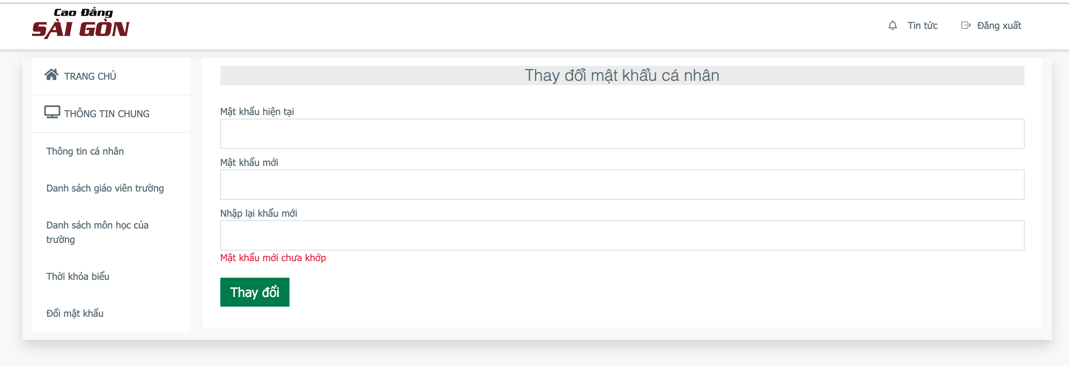
Chọn
Khi Nhập đúng NHưng phần nhập lại mật khẩu mới không trùng
cũng sẽ báo không trùng không và nhập lại cho đúng

Slide 33
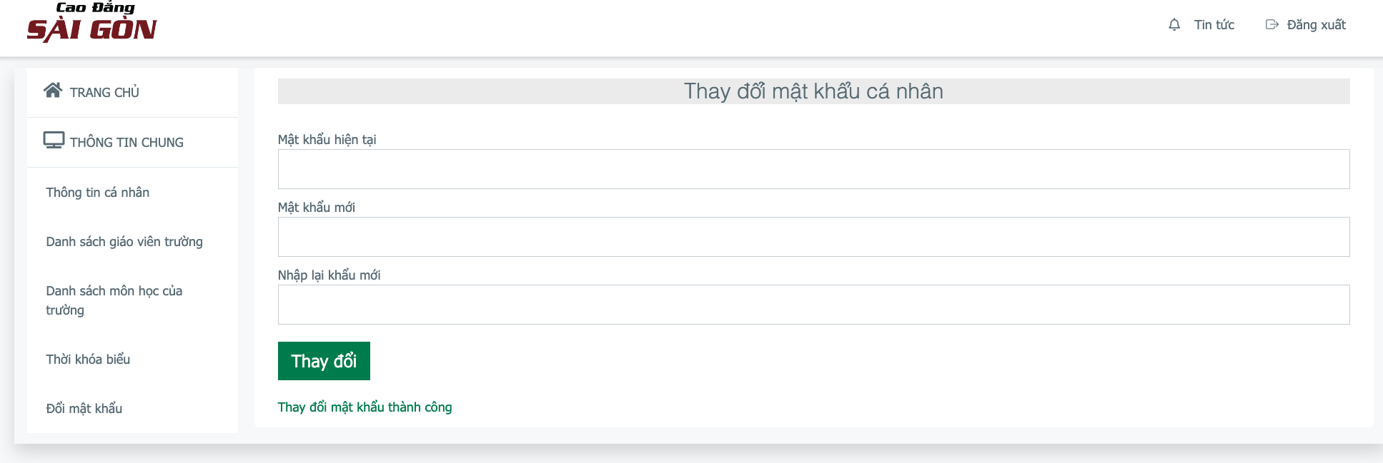
Sao khi nhập đúng và bấm thay đổi sẽ hiển thị thông báo thành công

Slide 34
Thanks!

